Slide 1
Роль астрономічних досліджень в розвитку систем навігації та орієнтування на місцевості
Роботу виконала :
Гудима Ірина
учениця 8-в класу
ЗОШ № 23
Науковий керівник:
Юревич В.М.

Slide 2
Предмет дослідження: способи визначення координат за допомогою астрономічних спостережень
Мета дослідження: дізнатись більше про практичне використання астрономічних знань.

Slide 3
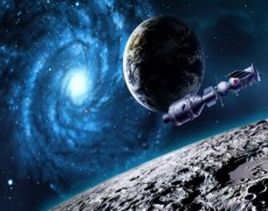
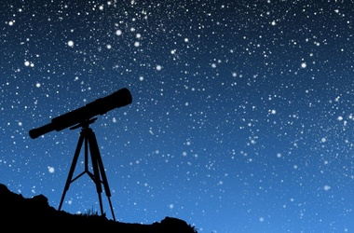
Помічники мореплавців та мандрівників

Slide 4
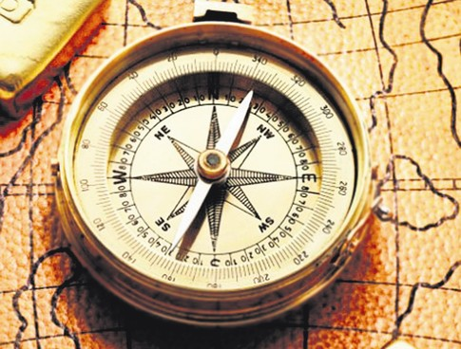
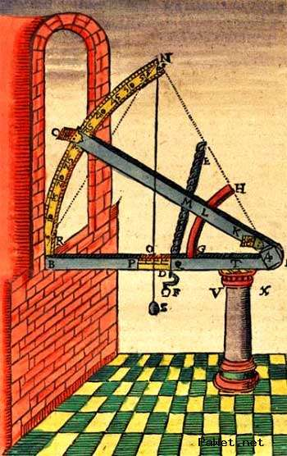
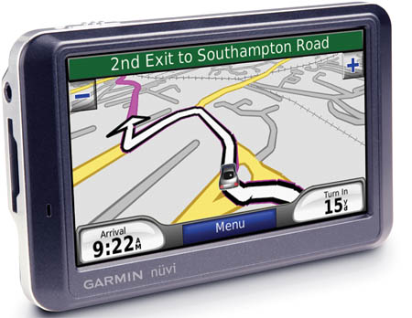
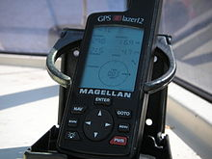
Встановлення напрямку та координат
У давні часи визначення координат місця було необхідним і першочерговим завданням. Раніше використовували такий прилад як якобштаб.Зараз є дуже багато новітніх приладів визначення координат.

Slide 5
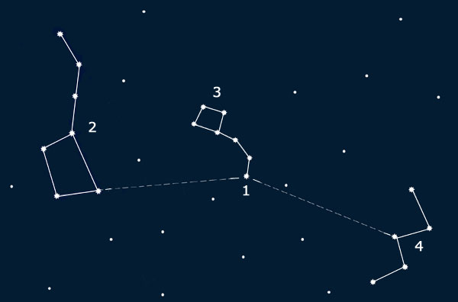
Напрям на північ
Під час орієнтування на місцевості вночі Полярна зірка - остання в "ручці ковша" сузір'я Мала Ведмедиця – завжди вказує на північ.Відшукати Полярну зорю може допомогти сузір'я Касіопея,що розташоване майже завжди напроти сузір'я Велика Ведмедиця і обертається навкруги Полярної зорі. Складається з п'яти яскравих зір, які нагадують сильно сплюснуту букву "М" Полярна зірка розташована прямо навпроти центральної зірки сузір'я.

Slide 6
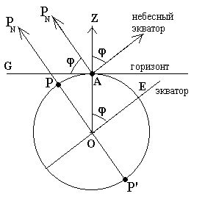
Визначення географічної широти
Теорема про полюс світу. Висота полюса світу дорівнює географічній широті місця спостерігача.
Доведення:Географічна широта точки А - це кут при центрі Землі між площиною екватора і радіусом точки А (пряма ОА). Оскільки площина горизонту в точці А (пряма АG) перпендикулярна радіусу ОА, а напрямок на північний полюс світу AP у перпендикулярно площині екватора ОЕ ,то сторони кутів АОЕ і GAP попарно перпендикулярні, і тому ці кути рівні. Отже, висота полюса світу P _{N} дійсно дорівнює географічній широті місця спостереження.
.

Slide 7
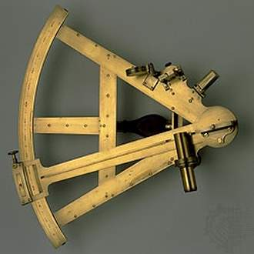
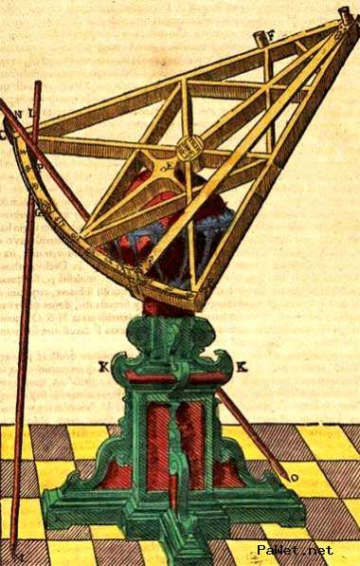
Отож, для того,щоб визначити географічну широту треба виміряти висоту будь якого світила і за таблицями визначити широту. Висота полюса світу дорівнює географічній широті місцевості, тому можна і знайти її за допомогою теореми про полюс світу.

Slide 8
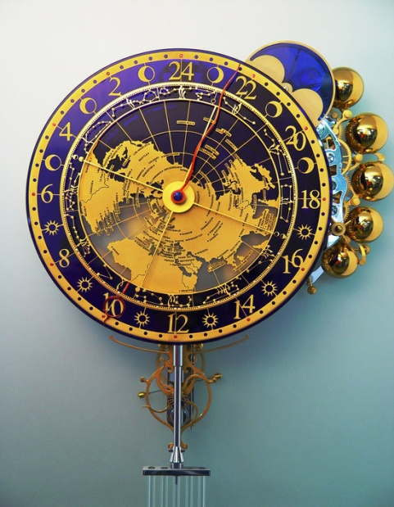
Визначення географічної довготи
Астрономічна довгота на земній поверхні дорівнює різниці місцевого часу в обумовленому пункті й часі початкового (Грінвічського) меридіана з астрономічних спостережень і залежить від напрямку прямовисної лінії)в обумовленому пункті.
Отож щоб визначити географічну довготу, потрібно знати місцевий час пункту, географічну довготу якого
ми збираємося визначати,і місцевий час
будь-якого пункту довгота якого нам відома.

Slide 9
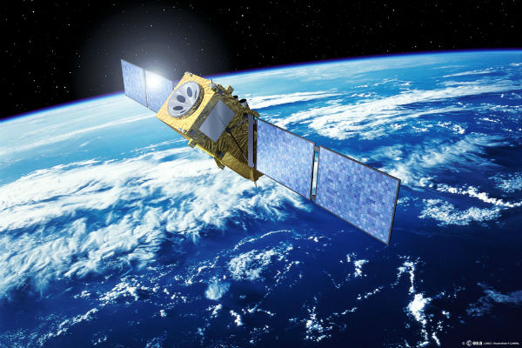

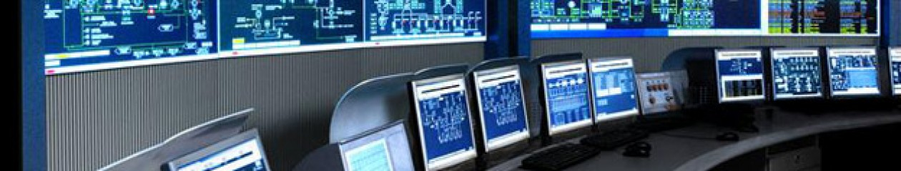
Сучасні системи навігації

Slide 10
Використання супутників
В наші часи працюють або готовляться до розгортання наступні системи супутникової навігації:
ГЛОНАСС
GPS, Систе́ма глоба́льного позиціонува́ння
Galileo
Бейдоу
IRNSS
QZSS

Slide 11
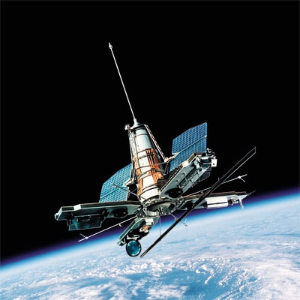
Вклад українських вчених
31 серпня 1995 року Україна запустила свій перший супутник-«Січ-1»
Зараз в нашій державі діє багато
програм для розвитку навігації.
Одним із є проект «Навігація» ,
де передбачається створення
наземної диференційної
підсистеми координатно-часового та навігаційного
забезпечення із застосуванням глобальних навігаційних систем GPS-III, ГЛОНАСС та Galileo.

Slide 12
Дякую за увагу!

